Slide 1
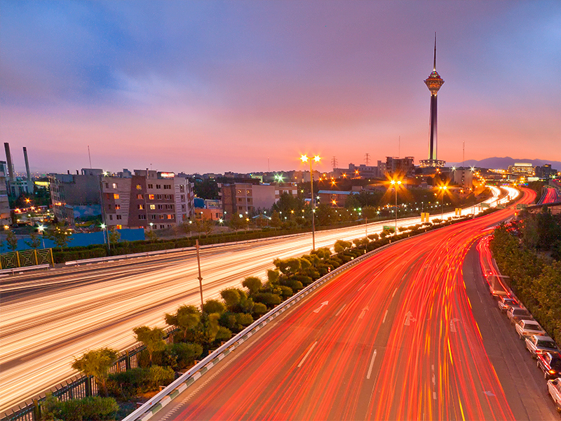

شاهراه
3
برای ایده‌پردازی کسب و کارهای نوپا
ارائه شده در همایش
کسب و کارهای اینترنتی
دانشگاه تهران-پردیس فارابی
به همت رسانه تخصصی کارآفرینی: استارتاپی‌ها
startupiha.com

Slide 2
ایده‌های جدید از کجا می‌آیند؟
بسیاری از کسب و کارهای موفق ایده‌هاشان از این سه شاهراه بزرگ سرچشمه گرفته است
پس چرا ما نتوانیم با اشراف به این منابع عظیم ایده‌سازی یک ایده کسب و کار موفق را بنیان بگذاریم

Slide 3
شاهراه
1
فــنـــاوری‌هـای جـدیــــد

Slide 4
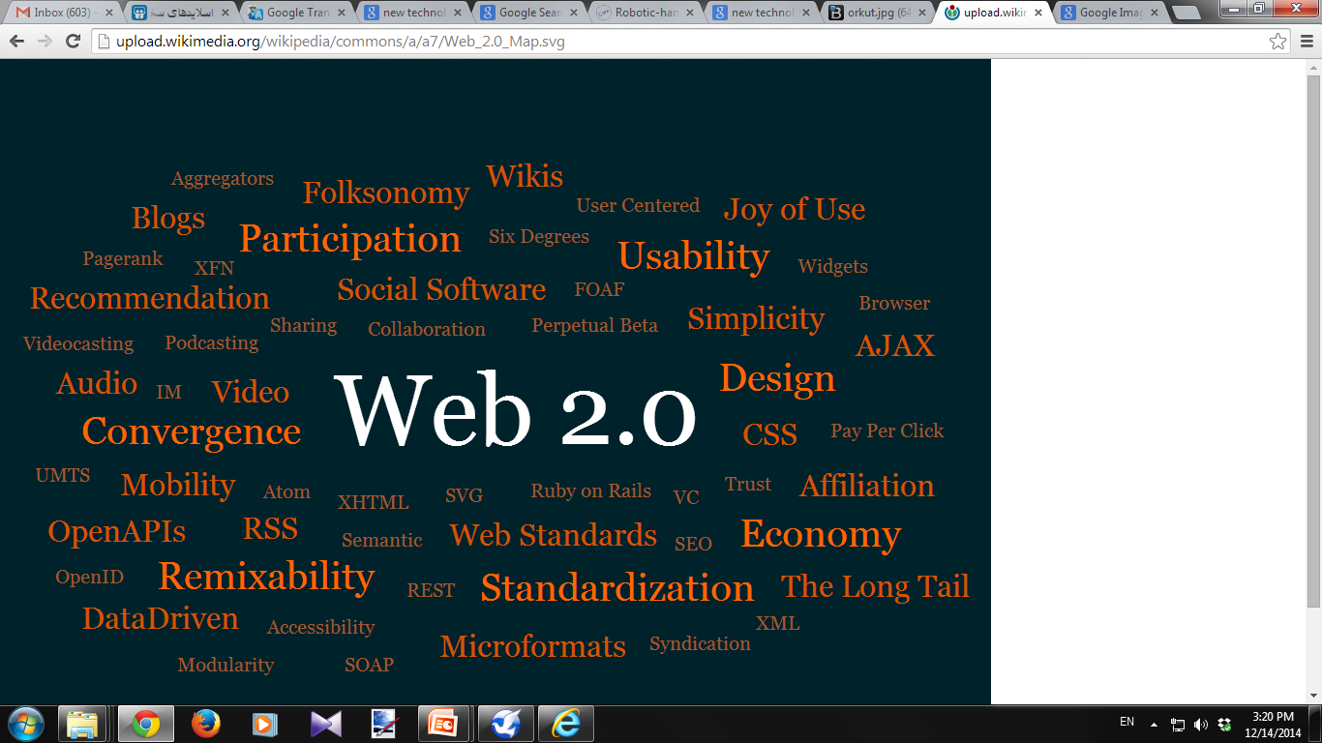
1. شاهراه فــناوری‌های جـدید
فناوری‌های نوین وب
Notes:
فناوری‌های نوین وب

Slide 5

1. شاهراه فــناوری‌های جـدید
فناوری‌های نوین وب

Slide 6

1. شاهراه فــناوری‌های جـدید
تلفن‌های هوشمند
Notes:
مشتري:
مشتريان يا نيازهاي جديدي كشف كرده‌ايد؟
Instagram كساني را كشف كرد كه مي‌خواستند عكس‌هايي كه با موبايل‌شان مي‌گيرند سريعا روي اينترنت منتشر كنند.

Slide 7

1. شاهراه فــناوری‌های جـدید
Notes:
مشتري:
مشتريان يا نيازهاي جديدي كشف كرده‌ايد؟
Instagram كساني را كشف كرد كه مي‌خواستند عكس‌هايي كه با موبايل‌شان مي‌گيرند سريعا روي اينترنت منتشر كنند.

Slide 8

1. شاهراه فــناوری‌های جـدید
پهنای باند بالا

Slide 9

1. شاهراه فــناوری‌های جـدید
پهنای باند بالا

Slide 10

1. شاهراه فــناوری‌های جـدید
محاسبات ابری

Slide 11

1. شاهراه فــناوری‌های جـدید
محاسبات ابری

Slide 12
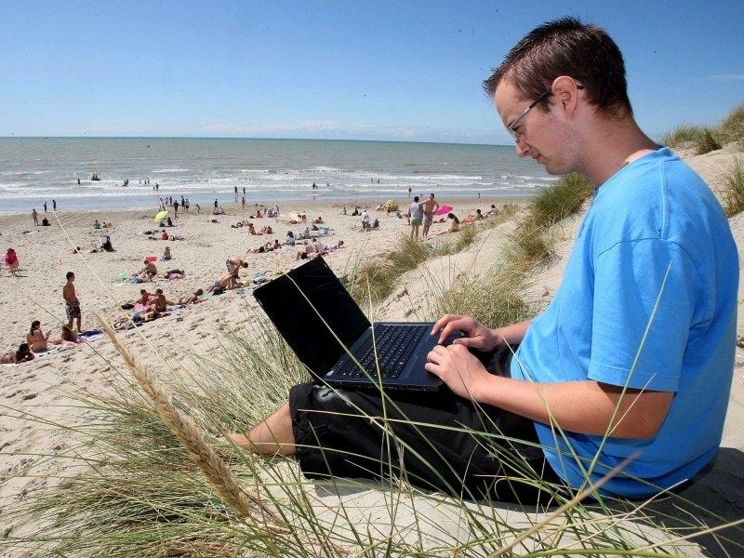
1. شاهراه فــناوری‌های جـدید
دسترسی بی‌سیم به اینترنت

Slide 13
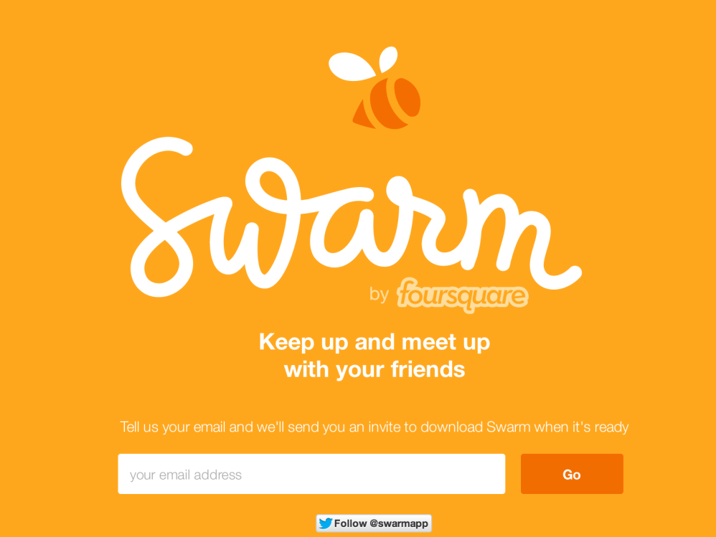
1. شاهراه فــناوری‌های جـدید
دسترسی بی‌سیم به اینترنت

Slide 14

1. شاهراه فــناوری‌های جـدید
فناوری‌های پوشیدنی

Slide 15
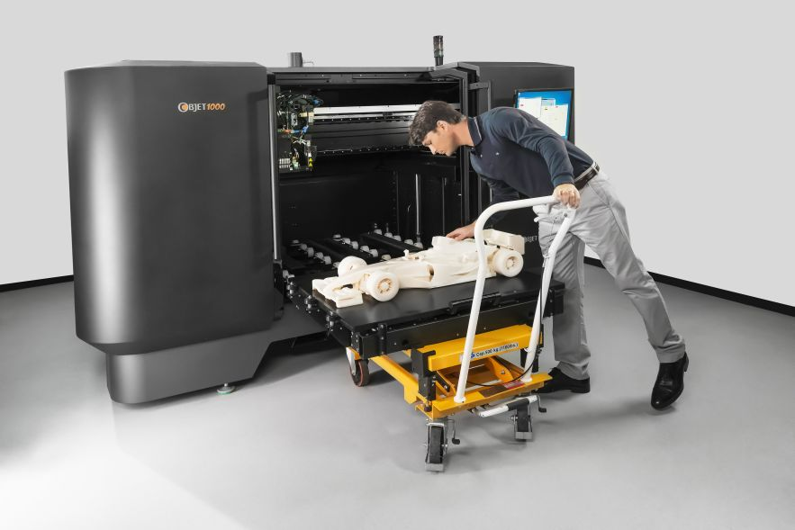
1. شاهراه فــناوری‌های جـدید
پرینتر سه بعدی

Slide 16
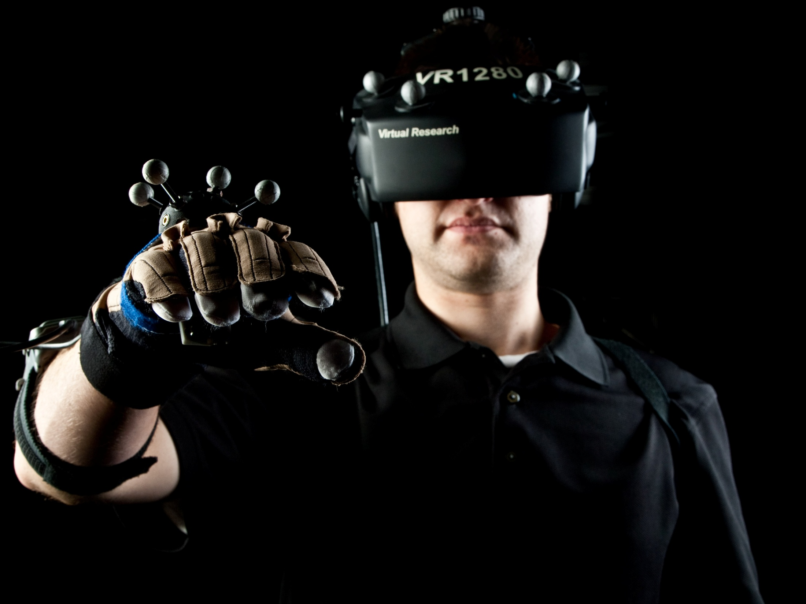
1. شاهراه فــناوری‌های جـدید
واقعیت مجازی

Slide 17
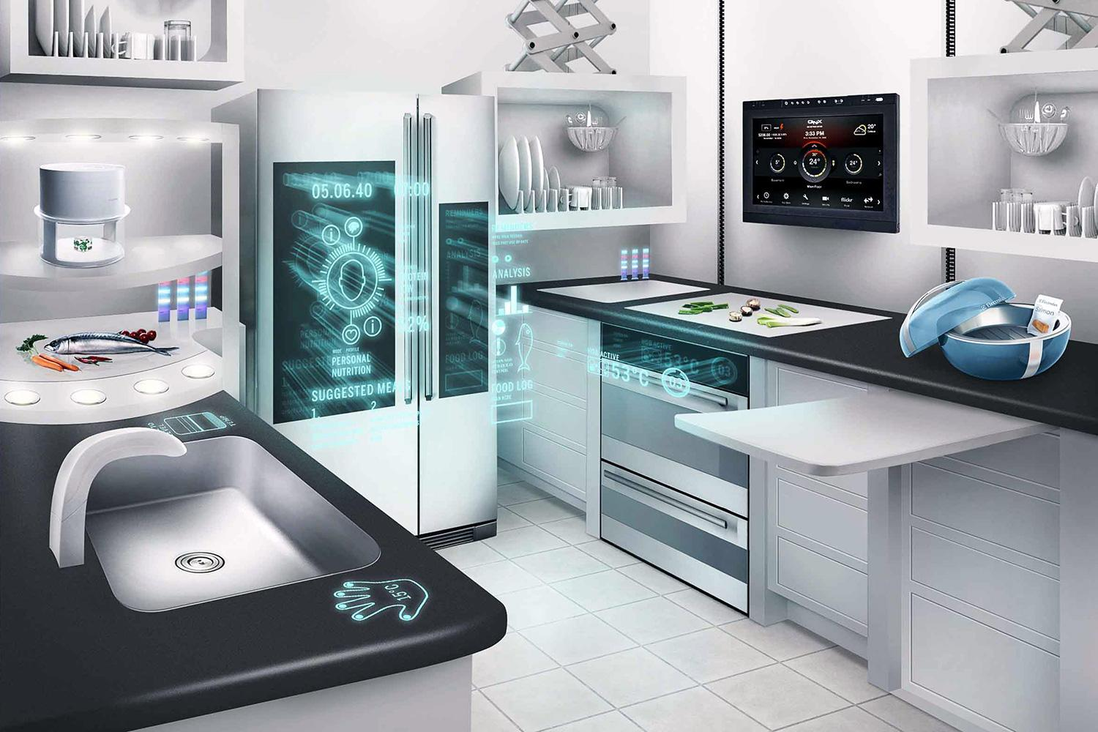
1. شاهراه فــناوری‌های جـدید
اینترنت اشیا

Slide 18
برای حرکت در این شاهراه
حواس‌تان به
فــناوری‌های جـدید
باشد

Slide 19
شاهراه
2
گرایشات و روند بـازار

Slide 20
2. شاهراه گرایشات و روند بازار
Notes:
فرصت‌ها
تهدیدها

Slide 21
2. شاهراه گرایشات و روند بازار
فرصت‌ها
تهدیدها
Notes:
فرصت‌ها
تهدیدها

Slide 22
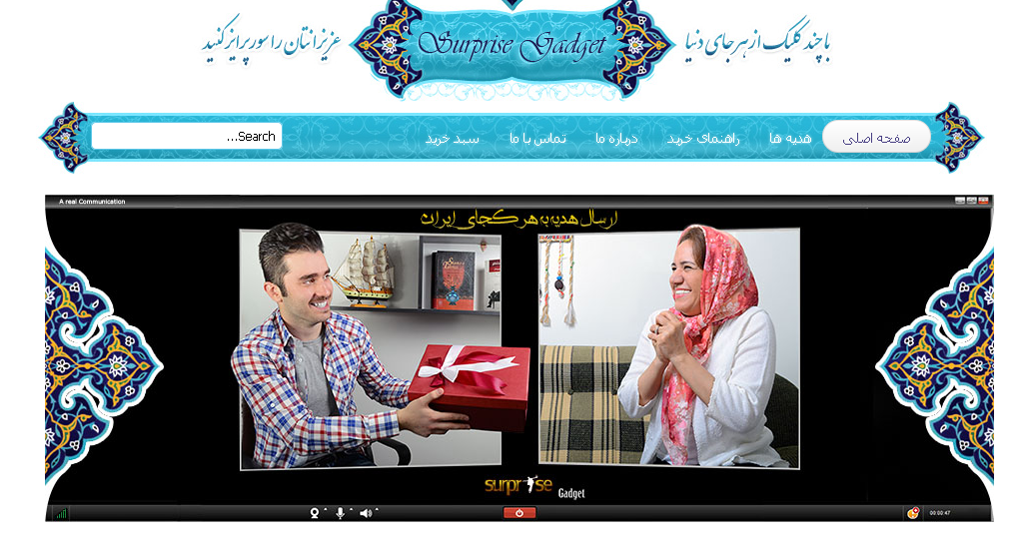
2. شاهراه گرایشات و روند بازار
مثال: surprisegadget.com
با چند كليك از هرجاي دنيا عزيزان‌تان را در ايران سورپرايز كنيد.
ارسال گل، هديه، كيك، ميهماني در رستوران و... از ينگه دنيا به ايران
فرصت: افزایش تحصیل‌کرده‌های ایرانی خارج از کشور

Slide 23
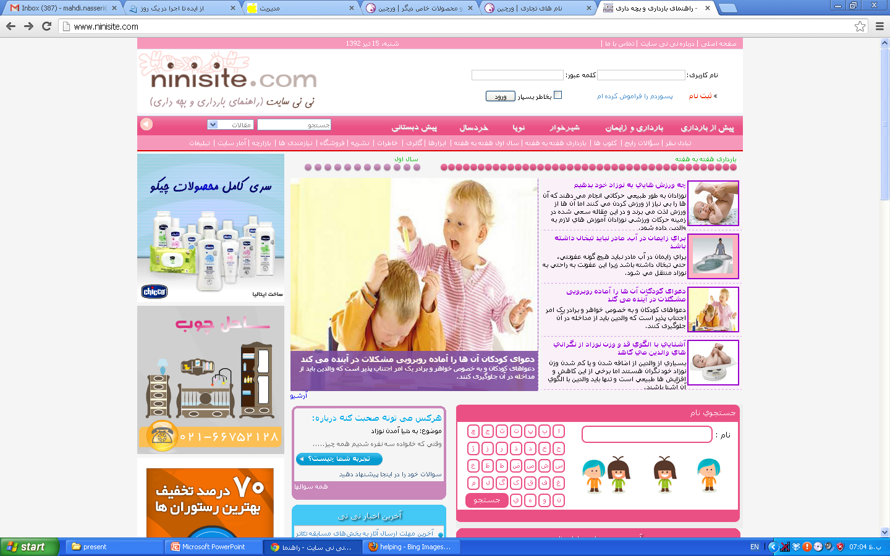
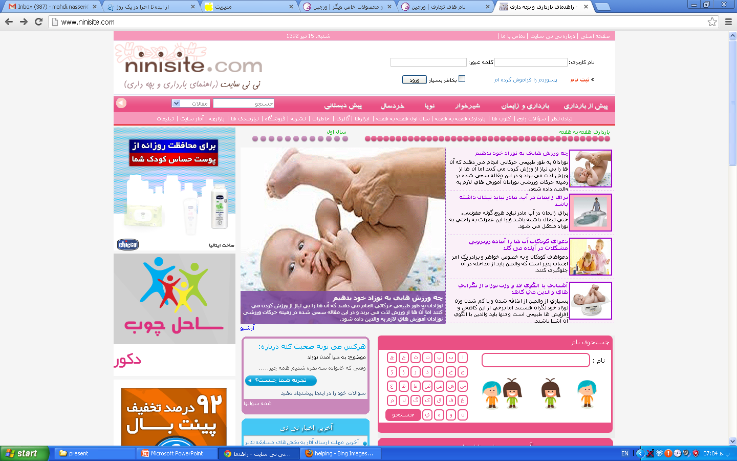
2. شاهراه گرایشات و روند بازار
فرصت: افزایش مادران جوان دهه شصتی
مثال:
ني‌ني‌سايت.كام
ninisite.com
مادران باردار و مادران كودكان زير 5 سال دنياي احتياج‌اند. نيازهايي كه فرصت برآورده كردنشان نيست!
چه چيزي بهتر از يك سايت كه تمام احتياجات فكري و خريد مادران را برآورده كند؟

Slide 24

2. شاهراه گرایشات و روند بازار
فرصت: افزایش تمایل ایرانیان به سفرهای ارزان خارجی
مثال:
zoraq.com
روزواسیون هتل‌ها و بلیط‌های سفر ایرانی از ایران و با وجه ایران

Slide 25

2. شاهراه گرایشات و روند بازار
تهدید: تحریم تبادلات تجاری ایران با دنیا
مثال:
دیجی‌کالا
Digikala.com
بزرگترین فروشگاه‌های الکترونیکی در ایران
رشد و توسعه در غیاب رقبای قدرتمند خارجی مانند آمازون

Slide 26
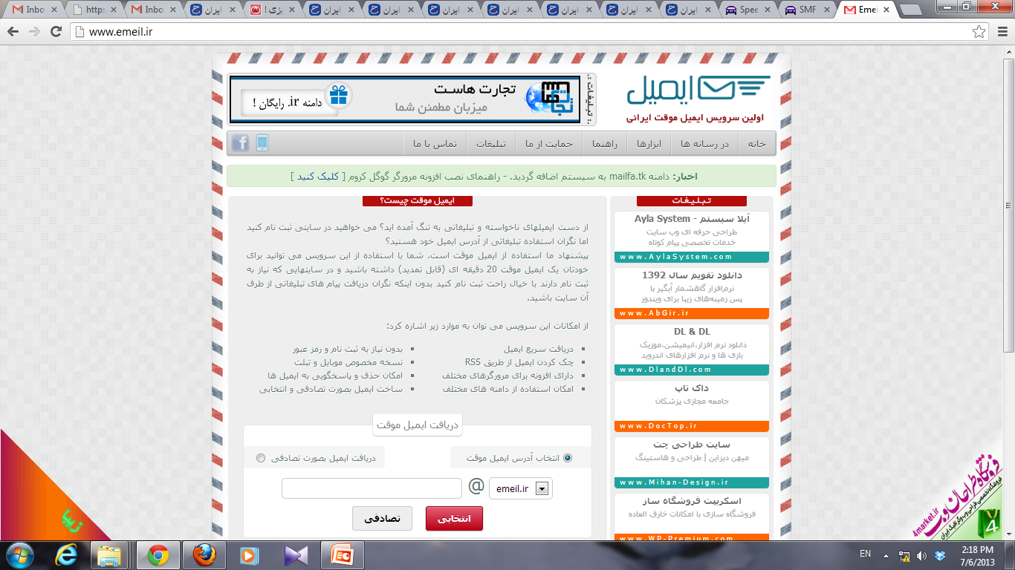
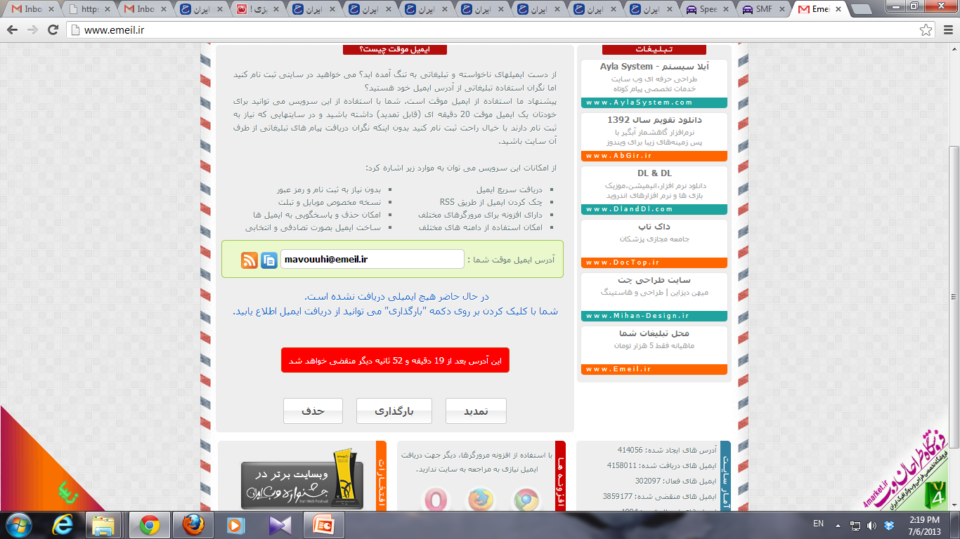
2. شاهراه گرایشات و روند بازار
مثال:
Emeil.ir
از دست ایمیلهای ناخواسته و تبلیغاتی به تنگ آمده اید؟ می خواهید در سایتی ثبت نام کنید اما نگران استفاده تبلیغاتی از آدرس ایمیل خود هستید؟
یک ایمیل موقت 20 دقیقه‌ای
با خیال راحت ثبت نام کنید بدون اینکه نگران دریافت پیام های تبلیغاتی از طرف آن سایت باشید.
تهدید: کاهش پایبندی به حفظ حریم خصوصی در سایت‌ها

Slide 27
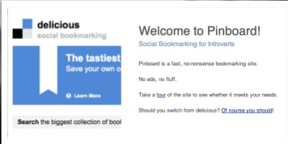
2. شاهراه گرایشات و روند بازار
مثال:
Pinboard.in
ياهو ناگهان تصميم گرفت سرويس رايگان Delicious را تعطيل كند. سايت Pinboard سريعا جايگزيني پولي براي نگهداري بوك‌مارك‌هاي كاربران ياهو ارائه داد.
حق عضويت هميشگي: 10$
تهدید: تعطیلی سرویس پرطرفدار Delicious

Slide 28
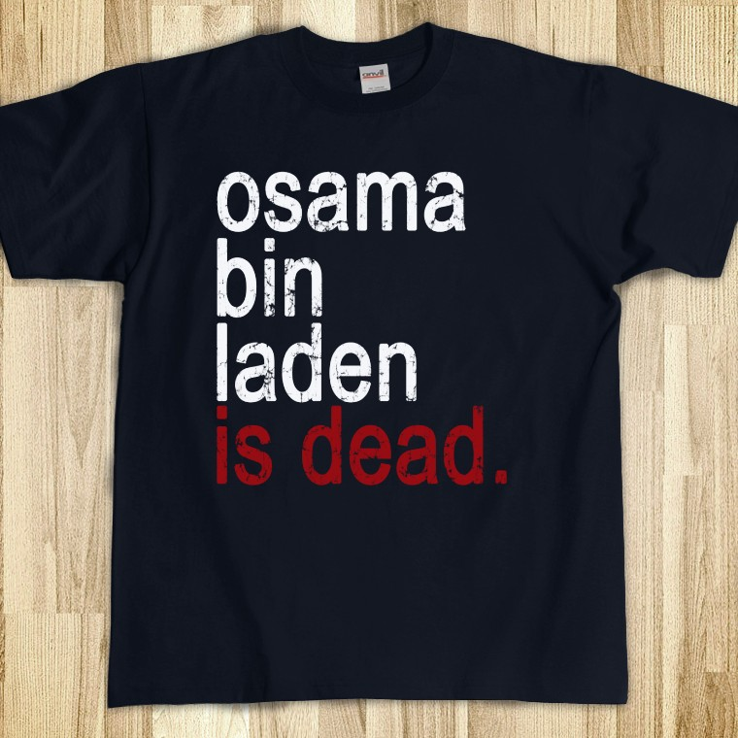
2. شاهراه گرایشات و روند بازار
موج‌های اجتماعی:
کشته شدن بن لادن
Notes:
211
هزينه و درآمد:
راهي براي كسب درآمدي جديد پيدا كرديد؟
يا رازي براي كاهش هزينه‌هاي يك كسب و كار موجود مي‌ دانيد؟

Slide 29
برای حرکت در این شاهراه
حواس‌تان به
بازار و جامعه
باشد

Slide 30
شاهراه
3
تقلید از ایده‌های موجود

Slide 31
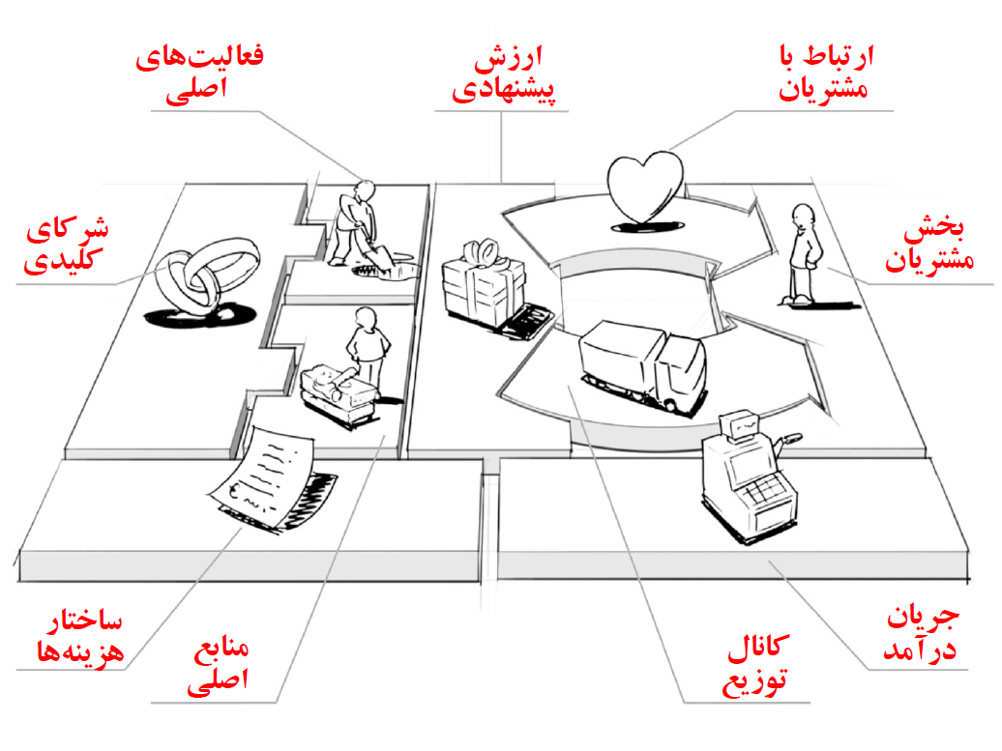
Notes:
بر اساس آنچه در کتاب «خلق مدل کسب و کار» [لینک معرفی] پیشنهاد شده است، هر 9 رکن سازنده بوم مدل کسب و کار می‌تواند نقطه آغازی برای خلق ایده جدید کسب و کار باشد. به هنگام «ایده‌آفرینی» این 9 جزء سازنده را می‌توان به چهار کانون نوآوری اساسی تقسیم‌بندی کرد: بر اساس منبع (شامل سه جزء شرکای کلیدی، فعالیت‌های کلیدی و منابع کلیدی)، ارزش پیشنهادی، مشتری (شامل سه جزء بخش مشتری، ارتباط با مشتری و کانال‌های توزیع) و منابع مالی (شامل دو جزء هزینه‌ها و درآمدها).

Slide 32
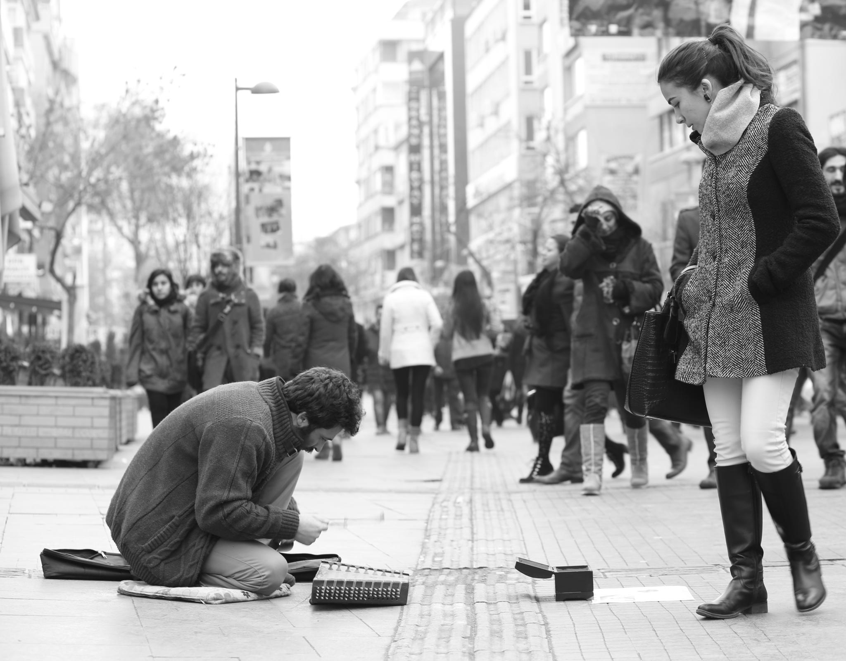
3. شاهراه تقلید از ایده‌های موجود
تغییر بخش مشتریان
مشتریان جدید را هدف بگیرید، نیازهای پنهان و برطرف‌نشده را شناسایی کنید، یا بازار خود را به یک بازار انبوه تبدیل کنید.

Slide 33

3. شاهراه تقلید از ایده‌های موجود
تغییر بخش مشتریان
مثال:
Linkedin.com
یک شبکه اجتماعی ولی نه برای همه
برای حرفه‌ای‌ها، متخصص‌ها و در مورد اشتغال و مسائل مرتبط با آن

Slide 34
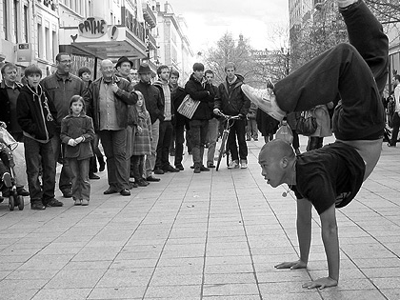
3. شاهراه تقلید از ایده‌های موجود
تغییر نحوه ارتباط با مشتری
با استفاده از راهکارهای خلاقانه و مبتنی بر فناوری‌های اطلاعاتی و ارتباطی راه‌های جدیدی برای جذب، حفظ و افزایش مشتریان در پیش بگیرید.

Slide 35

3. شاهراه تقلید از ایده‌های موجود
تغییر نحوه ارتباط با مشتری
مثال:
zappos
کفش فروشی اینترنتی
با امکان پس‌دادن کفش تا هفت روز بدون سوال

Slide 36
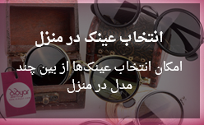

3. شاهراه تقلید از ایده‌های موجود
تغییر نحوه ارتباط با مشتری
مثال:
didyar
عینک فروشی اینترنتی
با امکان انتخاب عینک در محل

Slide 37
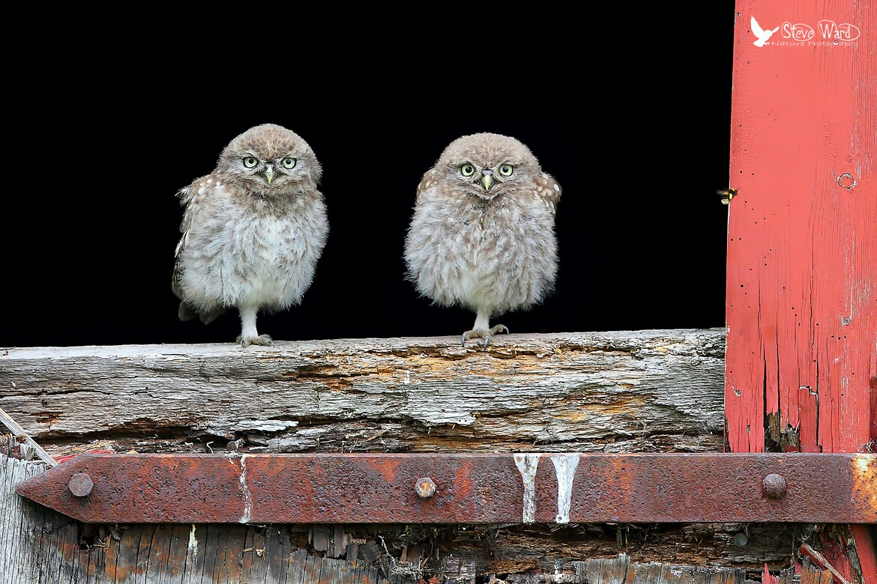
3. شاهراه تقلید از ایده‌های موجود
کاهش هزینه‌ها و نوآوری در درآمد
نوآوری‌هایی مبتنی بر جریان‌های جدید درآمدی، سازوکارهای قیمت‌گذاری یا ساختارهای هزینه کاهش یافته

Slide 38

3. شاهراه تقلید از ایده‌های موجود
نوآوری در جریان درآمد
مدل جریان درآمدی خود را متحول کنید تا تمایز رقابتی ایجاد شود. جریان درآمدی را انتخاب کنید که به نفع مشتریان شما هم باشد.

Slide 39
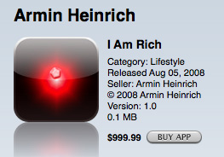
3. شاهراه تقلید از ایده‌های موجود
نوآوری در جریان درآمد
مثال:
I’m Rich App
استفاده از حس لاف‌زدن و خودنمایی افراد ثروتمند برای کسب درآمد
1000 دلار فقط برای داشتن یک عکس پس‌زمینه ساده

Slide 40
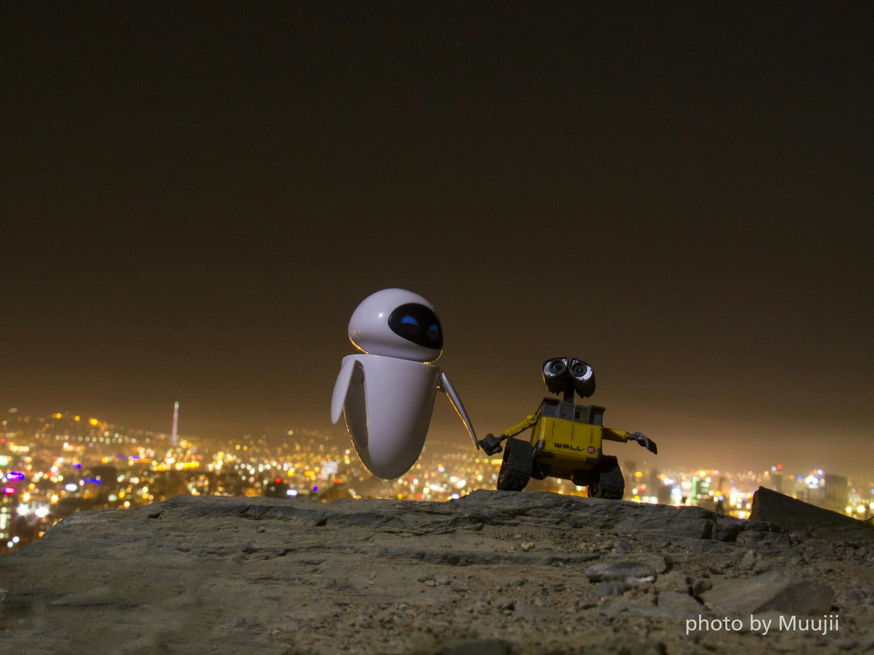
3. شاهراه تقلید از ایده‌های موجود
بهبود ارزش پیشنهادی
ارائه یک ارزش جدید، متمایز و جهشی یا ارائه ارزش‌های موجود بازار با لحاظ برخی ویژگی‌های متمایز

Slide 41

3. شاهراه تقلید از ایده‌های موجود
بهبود ارزش پیشنهادی
مثال:
Viber app
سهولت پیام‌رسانی
چت صوتی
چت تصویری
در مقایسه با نمونه‌های مشابه دیگر

Slide 42

3. شاهراه تقلید از ایده‌های موجود
بهبود ارزش پیشنهادی
مثال:
Google.com
به عنوان 14 مین موتور جستجو راه‌اندازی شد
ولی با
سرعت بیشتر، دقت بیشتر و ساده‌تر

Slide 43
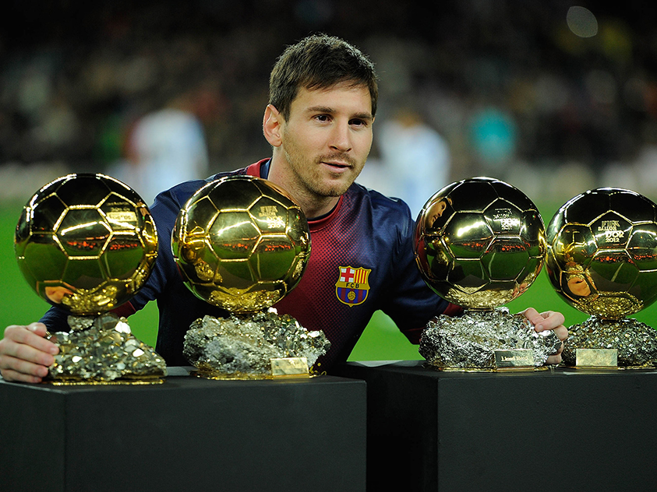
3. شاهراه تقلید از ایده‌های موجود
منابع منحصربه‌فرد
با استفاده از منابعی که دارید مدل کسب و کار خود را بهبود بخشید و نسبت به رقبا مزیت رقابتی به دست بیاورید

Slide 44


3. شاهراه تقلید از ایده‌های موجود
منابع منحصربه‌فرد
مثال:
Amazon S3
استفاده از زیرساخت محاسباتی و ذخیره‌سازی قدرتمند که به خاطر پردازش تراکنش‌ها ایجاد شده بودند
برای ارائه سرویس‌های جدید محاسباتی

Slide 45
3. شاهراه تقلید از ایده‌های موجود
کوچک /بزرگ کردن بازار
بازار هدف خود را کوچک کنید، به صورت تخصصی روی بخشی از بازار کار کنید یا برعکس

Slide 46
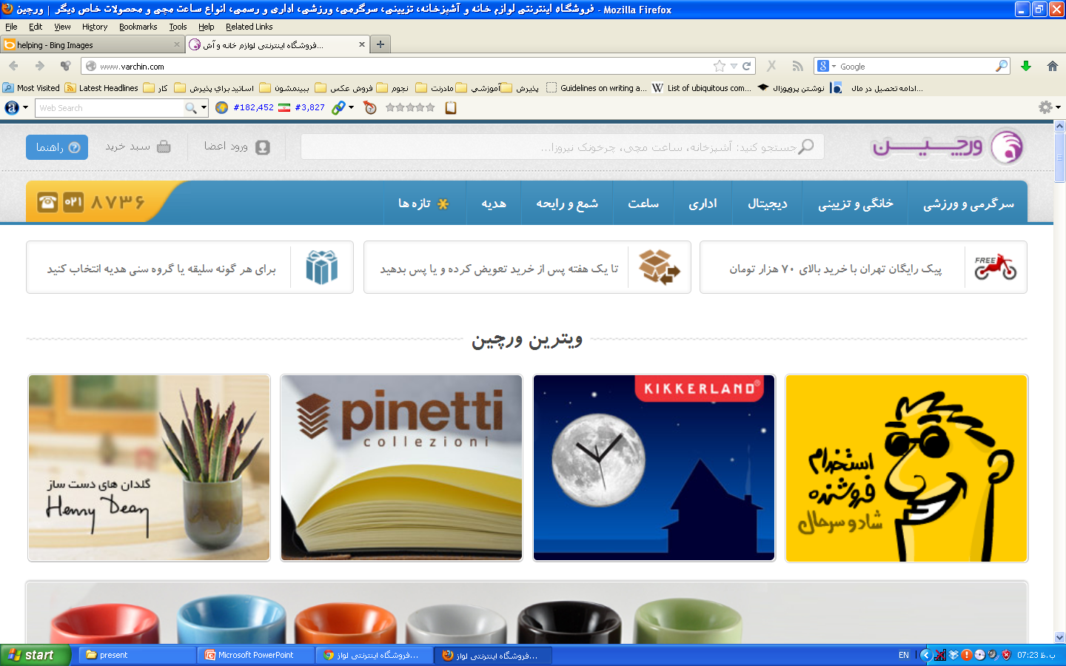
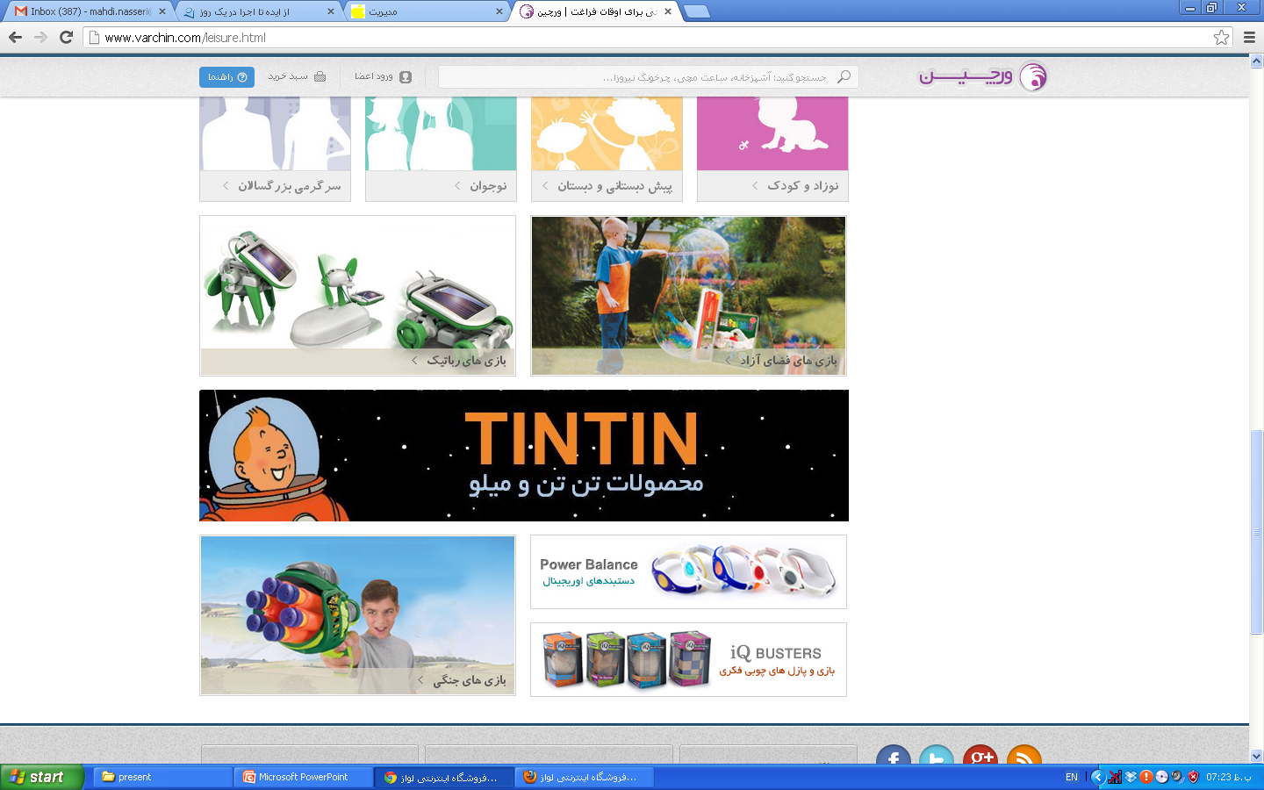
3. شاهراه تقلید از ایده‌های موجود
کوچک /بزرگ کردن بازار
مثال:
varchin.com
دوست داريد محصولات لوكس، فانتزي با مارك‌هاي جهاني داشته باشيد.
سري به سايت ورچين بزنيد.
قيمت محصولات خيلي ارزان نيست.

Slide 47
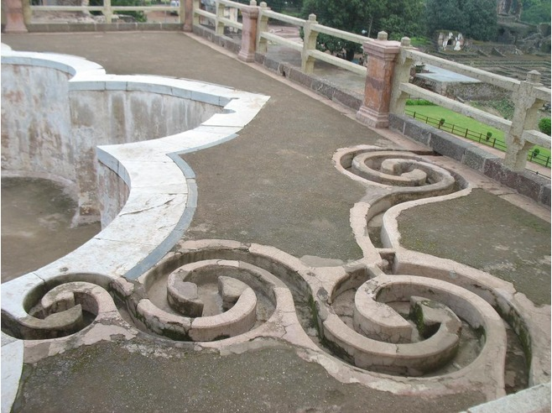
3. شاهراه تقلید از ایده‌های موجود
تغییر کانال‌ها از فیزیکی به آنلاین:
1. کانال آگاه‌سازی
2. کانال ارزیابی
3. کانال خرید
4. کانال تحویل
5. کانال خدمات پس از فروش

Slide 48

3. شاهراه تقلید از ایده‌های موجود
مثال:
فكس.آي‌آر
براي فكس زدن هميشه لازم نيست دستگاه فكس داشته باشيد.
فايل‌تان را آپلود كنيد تا به هر شماره‌اي كه دلتان مي‌خواهد فكس شود.
150 صفحه در ماه: 5000 تومان
تغییر کانال‌ها از فیزیکی به آنلاین:

Slide 49
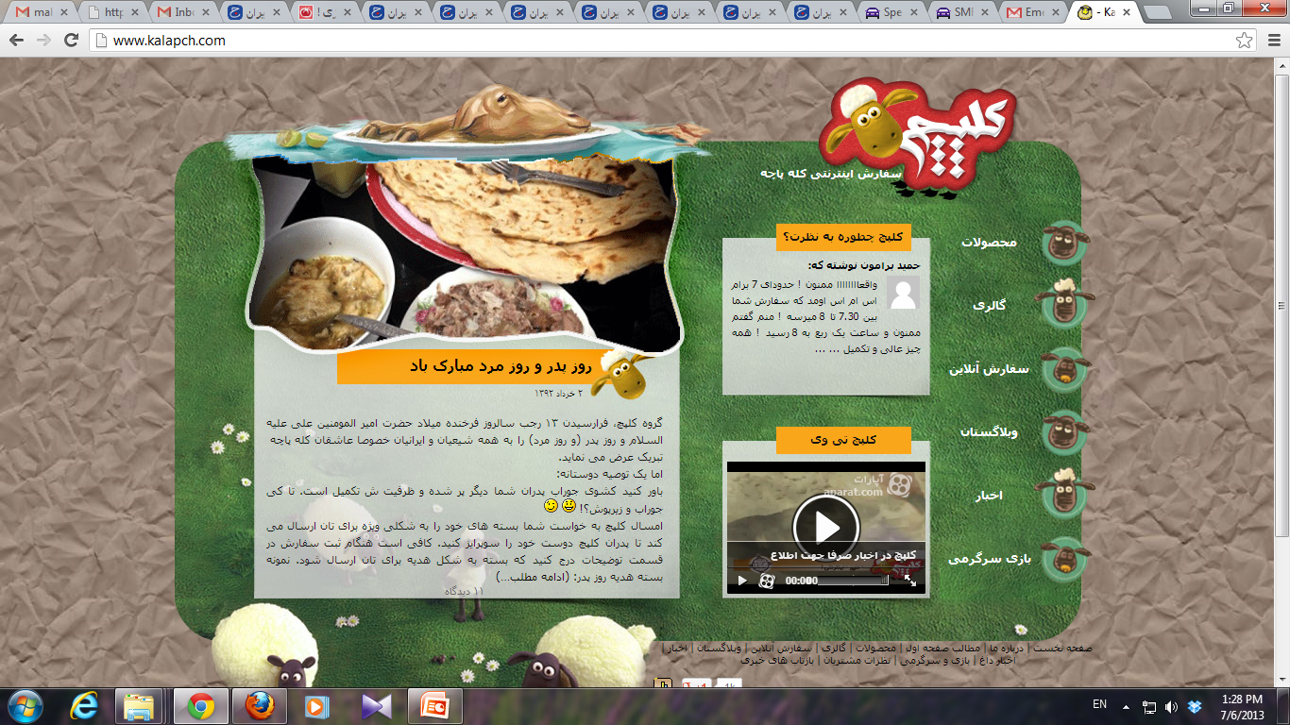
3. شاهراه تقلید از ایده‌های موجود
مثال:
کلپچ.کام
kalapch.com
همه ثبت سفارش اینترنتی کله پاچه (یا تلفنی و اس ام اسی) و تحویل گرفتن آن درب منزل یا شرکت
دیگه لازم نیست کله سحر بیدار شوید.
تغییر کانال‌ها از فیزیکی به آنلاین:

Slide 50
3. شاهراه تقلید از ایده‌های موجود
تغییر جغرافیا
مدل موجود را جایی که رقبای شما به آن دسترسی ندارند اجرا کنید

Slide 51


3. شاهراه تقلید از ایده‌های موجود
مثال:
راکت اینترنت
یک شرکت اروپایی که مدل‌های موفق کسب و کار جهانی را در کشورها به صورت محلی اجرا می‌کند.
Bodofood.ir
سفارش آنلاین غذا
تغییر جغرافیا

Slide 52
3. شاهراه تقلید از ایده‌های موجود
شخصی‌سازی انبوه
مدل‌های کسب و کار قدیمی را به صورت انبوه شخصی‌سازی کنید

Slide 53

3. شاهراه تقلید از ایده‌های موجود
مثال:
axprint.com
عکس پرینت عکاسخانه اینترنتی شماست.
شما با عکس پرینت بدون نیاز به اینکه از خانه خارج شوید می‌توانید عکس‌های خود را سفارش چاپ بدهید و یا از عکس‌های خود محصولات متنوع مثل «کتاب عکس»، کارت تبریک، تقویم شخصی و ... را به صورت آنلاین طراحی و سفارش چاپ بدهید.
شخصی‌سازی انبوه
مدل‌های کسب و کار قدیمی را به صورت انبوه شخصی‌سازی کنید

Slide 54
برای حرکت در این شاهراه
حواس‌تان به
رقبا و ایده‌های موجود
باشد

Slide 55
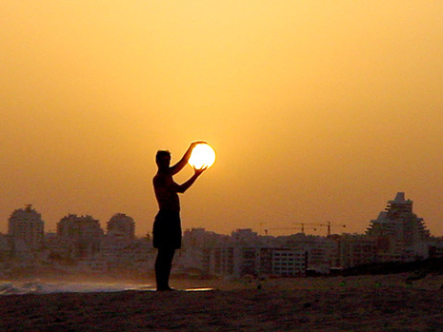
3
شاهراه برای ایده‌پردازی
کسب و کارهای نوپا
1. شاهراه فناوری‌های جدید
2. شاهراه گرایشات و روندهای بازار
3. شاهراه تقلید از ایده‌های موجود
Notes:
3

Slide 56
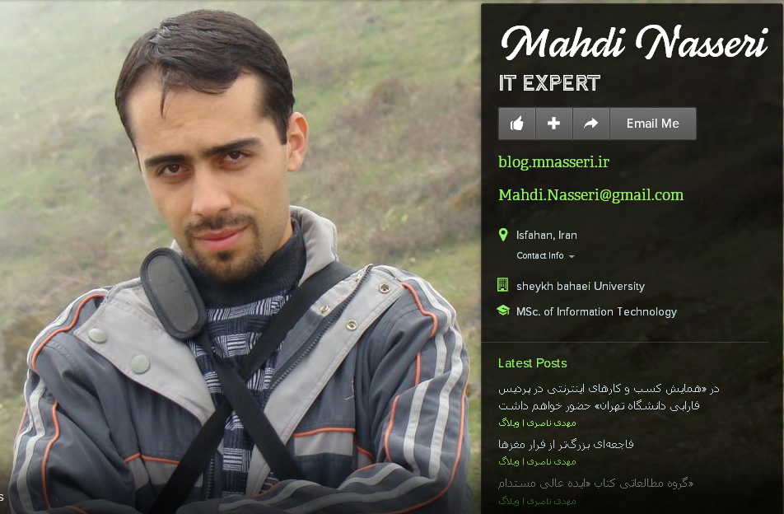
blog.mnasseri.ir about.me/mahdi.nasseri

Slide 57
blog.mnasseri.ir about.me/mahdi.nasseri
دانلود اسلایدها
slideshare.net/mahdinasseri

